Slide 1
脱离奴役
--出埃及记1-18章概览
Joshua You
Friday, October 9, 2026

Slide 2
提纲
A 经文内容
B 新约的相关教导
C 应用与反思

Slide 3
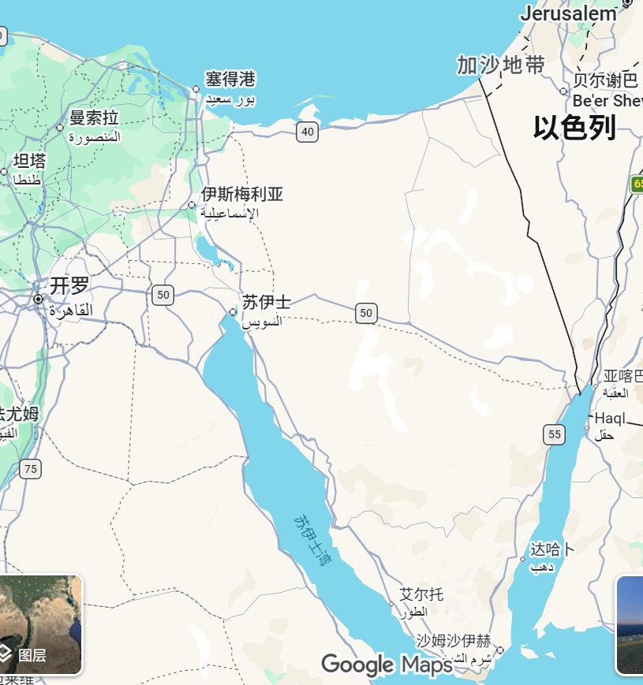
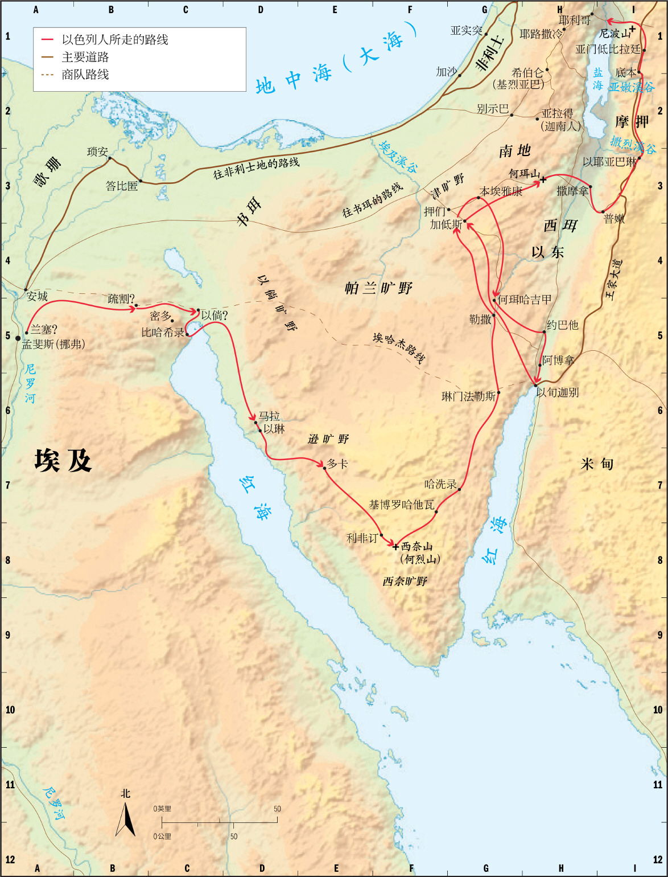
圣经与人类历史

Slide 4
1. 以色列人在埃及受困与摩西的兴起（1-4章）
为奴与迫害（第1章）：以色列人在埃及人数繁多，新法老因惧怕他们而实施苦役，并下令杀害希伯来男婴，但敬畏 神的收生婆保全了男孩性命。
摩西出生与逃亡（第2-3章）：摩西虽为希伯来人但在埃及王宫长大。他因抱不平杀死埃及人后逃往米甸。神在荆棘火焰中向他显现，呼召他去拯救以色列人。
踏上归途（第4章）：摩西推辞后获 神赐予行神迹的能力与哥哥亚伦作助手，返回埃及。途中发生血郎事件。

Slide 5
1. 现状反思
法老回答：“耶和华是谁，要我听祂的话，让以色列人离开呢？我不认识耶和华，也不让以色列人离开。”出埃及记5章2节
埃及王对他们说：“摩西、亚伦哪，你们为什么使人民懒惰不做工呢？去挑你们的担子吧。”（ 4节）因为他们是懒惰的（8节）。你们要把更重的工作加在这些人的身上，好使他们专心做工，不听谎言（9节）。 你们确实是懒惰的，17 节
我们看到的工作现状是这样吗？

Slide 6
1. 关键经文（1-4章）
2耶和华的使者从荆棘里火焰中向摩西显现。摩西观看，不料，荆棘被火烧着，却没有烧毁。3摩西说：「我要过去看这大异象，这荆棘为何没有烧坏呢？」出埃及记3章
16得地和其中所充满的宝物，并住荆棘中上主的喜悦。申命记33章
摩西一生中对 神有第一手认识的起点

Slide 7
2. 对抗法老与逾越节的拯救（5-12章）
与法老交锋（第5-11章）：摩西求法老容百姓去，法老反加重苦工。神藉摩西降下十灾（血灾、蛙灾、虱灾、蝇灾、畜疫、疮灾、雹灾、蝗灾、黑暗、长子之死），彻底显明耶和华超越埃及的一切假神。
逾越节与出埃及（第12章）：以色列人按指示宰杀逾越节羊羔、将血涂在门框上，得以躲过灭命的天使。当夜，以色列人在经历四百三十年奴役后终获自由，浩浩荡荡离开埃及。

Slide 8
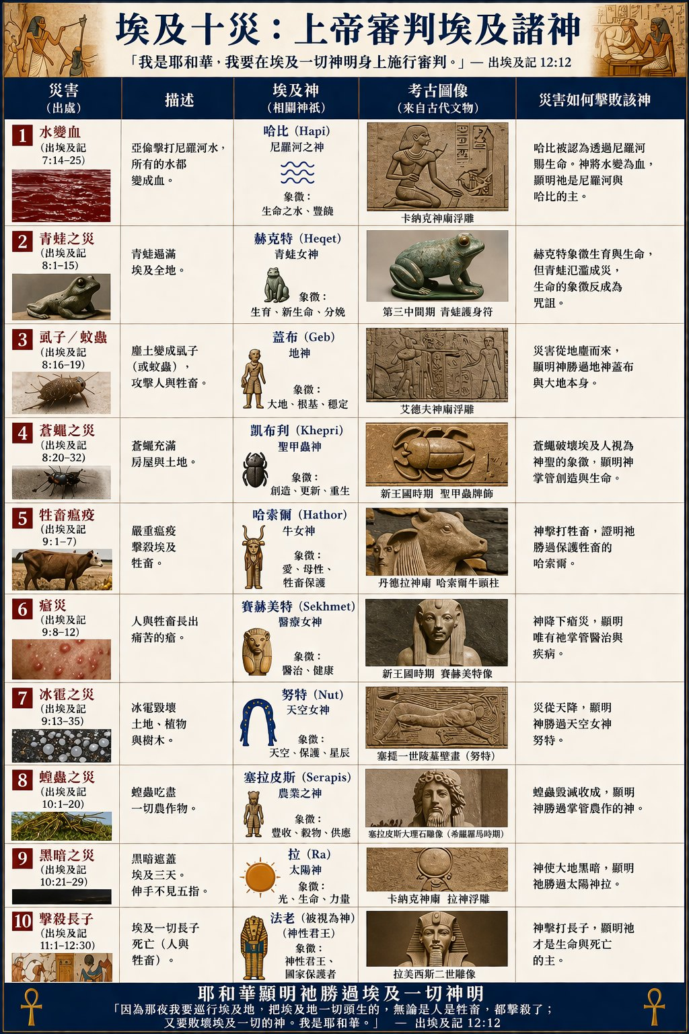

Slide 10
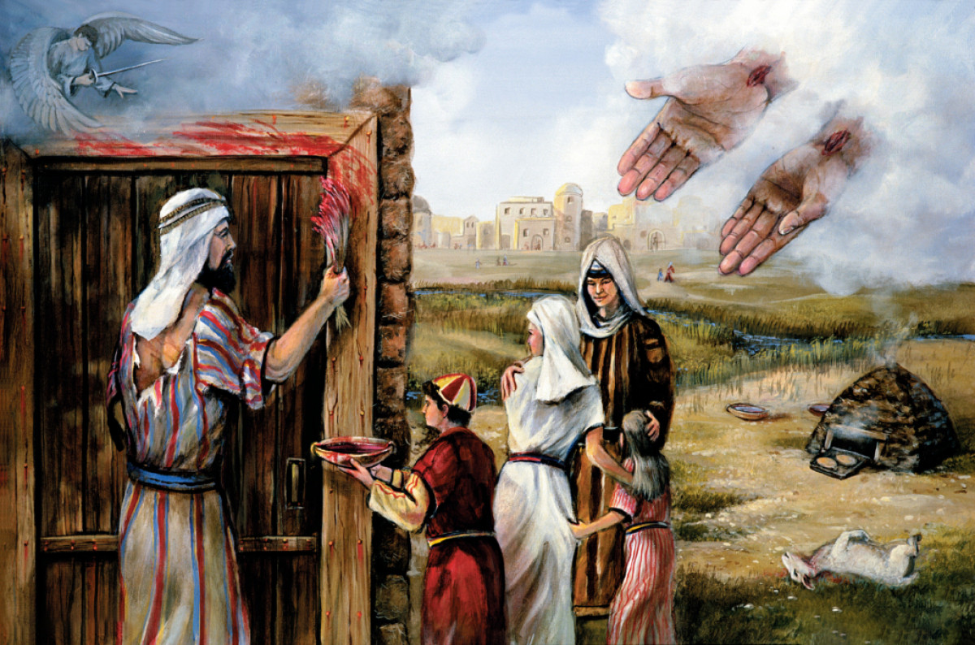
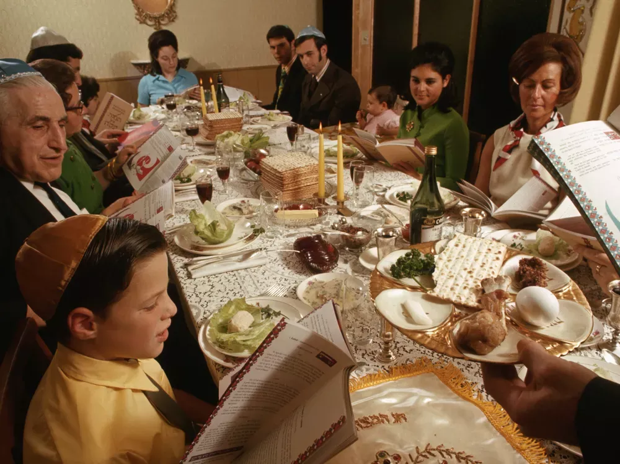
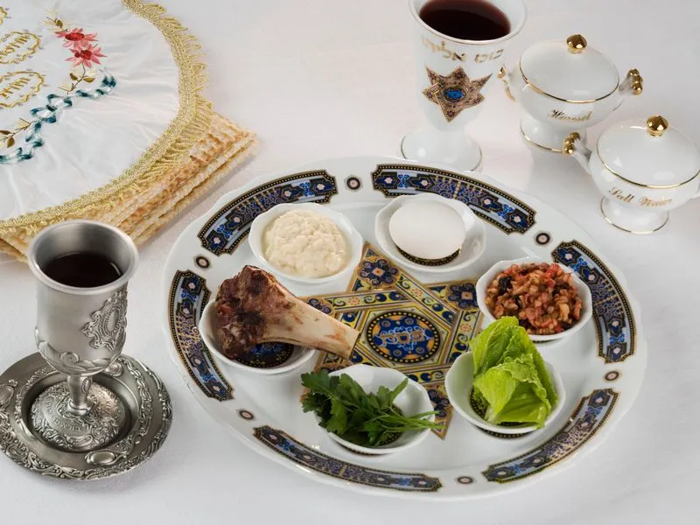

Slide 11
逾越节主要食物及其象征意义
烤羊肉（或羊脛骨）
  意义：纪念当年在埃及因涂抹羊血在门框上而躲过灾难，象征 神的救赎与逾越节牺牲的羔羊。
无酵饼（Matzo）
  意义：因为当时以色列人匆忙离开埃及，面饼来不及发酵；它象征着匆忙离去的苦难、单纯以及洁净（除罪）。
苦菜（Bitter Herbs）
  意义：象征以色列人在法老统治下度过的辛酸、痛苦和被奴役的悲惨岁月。
四杯葡萄酒
  意义：分别代表神在出埃及记中的四个应许：成聖、解放、救贖、讚美。

Slide 12
2. 关键经文（5-12章）
12因为那夜我要巡行埃及地，把埃及地一切头生的，无论是人是牲畜，都击杀了，又要败坏埃及一切的神。我是耶和华。13这血要在你们所住的房屋上作记号；我一见这血，就越过你们去。我击杀埃及地头生的时候，灾殃必不临到你们身上灭你们。」
出埃及记12章

Slide 13
2. 现状反思（5-12章）
最近，耶稣对我的拯救？

Slide 14
3. 过红海与旷野的操练（13-17章）
过红海与赞美（第13-15章）：神引领百姓走红海旷野路，云柱火柱同行。法老反悔，追兵压境，神使红海分开，以色列人死里逃生，随后摩西与百姓向神高歌赞美。
旷野中的信心考验（第16-17章）：在旷野缺水缺粮时，神赐下吗哪与鹌鹑，并从磐石中出水。以色列人在利非訂击败亚玛力人，显明得胜全在于 神的同在与保守。

Slide 15
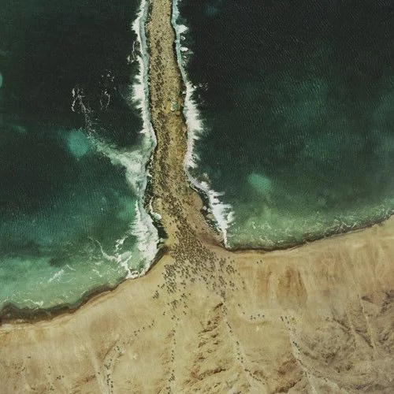
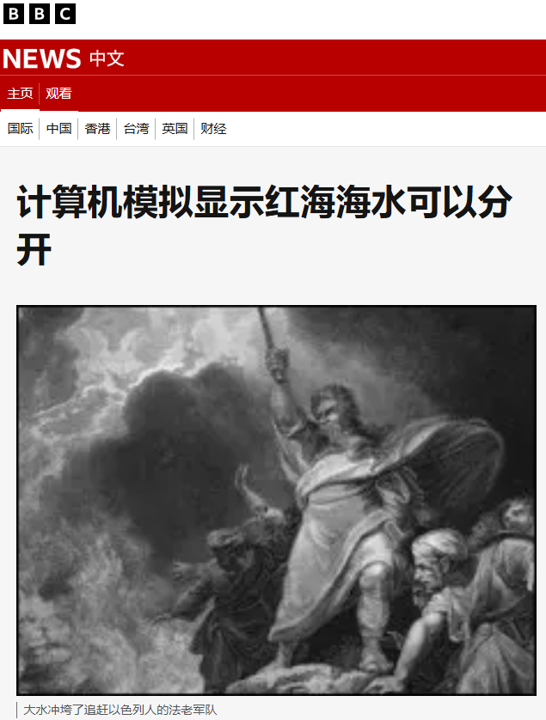
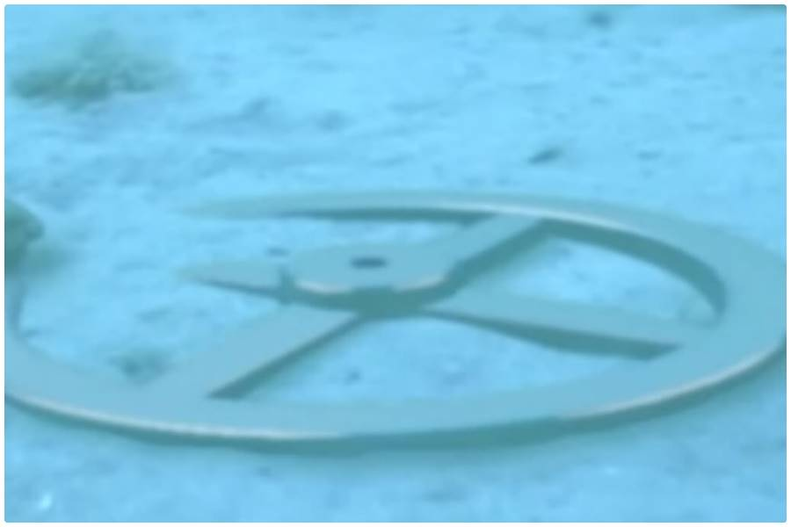
聖經新譯本 (CNV Traditional)
摩西向海伸手，耶和華就用極強的東風，一夜之間使海水退去；他使海變成乾地，海水也分開了。
https://www.bbc.com/zhongwen/simp/world/2010/09/100922_computer_exodus

Slide 16
3. 关键经文（13-17章）
过红海与赞美（第13-15章）：你 凭 慈 爱 领 了 你 所 赎 的 百 姓 ； 你 凭 能 力 引 他 们 到 了 你 的 圣 所 。出15:13
旷野中的信心考验（第16-17章）：他 们 每 日 早 晨 ， 按 着 各 人 的 饭 量 收 取 ， 日 头 一 发 热 ， 就 消 化 了 。出埃及记16:21
每天的灵修

Slide 17
4. 岳父叶忒罗来访与组织管理（第18章）
叶忒罗来访（18:1-12）：摩西的岳父米甸祭司叶忒罗听闻神伟大的拯救，带着摩西的妻子和两个儿子前来，并在听完见证后向 神献祭。
设立审判官（18:13-27）：叶忒罗见摩西从早到晚独自审理百姓大小事务，建议他挑选有才能、敬畏神的人协助管理，建立分层负责的制度。这为接下来在西奈山颁布律法与建制做好了准备。

Slide 18
如何听取其他人（主内家人、外邦人）的建议？

Slide 19
B. 新约相关经文
一、 直接引用与历史回顾
使徒行傳 7:35-36：司提反在公会前讲道，回顾 神如何借着摩西在埃及、红海和旷野行神蹟奇事，领百姓出来。
使徒行傳 13:17：保罗在安提阿讲道，提到“这以色列民的神拣选了我们的祖宗，当民寄居埃及的时候高举他们，用大能的手领他们出来”。
希伯來書 11:27-29：“他（摩西）因信就离开埃及……他们因着信，过红海如行干地”，对应出埃及记12-14章的逾越节与过红海事件。

Slide 20
使徒行传 7:35-36
35 这摩西，就是他们曾弃绝说“谁立你作我们的官长和审判官”的；神却借着那在荆棘中显现之使者的手，差派他作官长、作救赎码。
36 这人领百姓出来，在埃及地、在红海、在旷野，四十年来行了奇事神迹。
使徒行传 13:17
17 这以色列民的 神拣选了我们的祖宗，当民寄居埃及的时候高举他们，用大能的手领他们出来。
希伯来书 11:27-29
27 他因着信，就离开埃及，不怕王怒；因为他恒心忍耐，如同看见那不能看见的主。
28 他因着信，就守逾越节（或作“立逾越节的礼”），行洒血的事，免得那灭长子的临近以色列人。
29 他们因着信，过红海如行干地；埃及人试着要过去，就被吞灭了。

Slide 21
二、 逾越節與基督的救贖（出埃及記 11-13章）
約翰福音 1:29：“看哪，神的羔羊，除去世人罪孽的！” —— 对应出埃及记12章被杀的逾越节羔羊。
哥林多前書 5:7：“因我们逾越节的羔羊基督已经被杀献祭了。” —— 明确指出基督就是逾越节羔羊的实体。
路加福音 22:7-20：耶稣设立主的晚餐，将逾越节的筵席赋予了新约圣餐的意义。

Slide 22
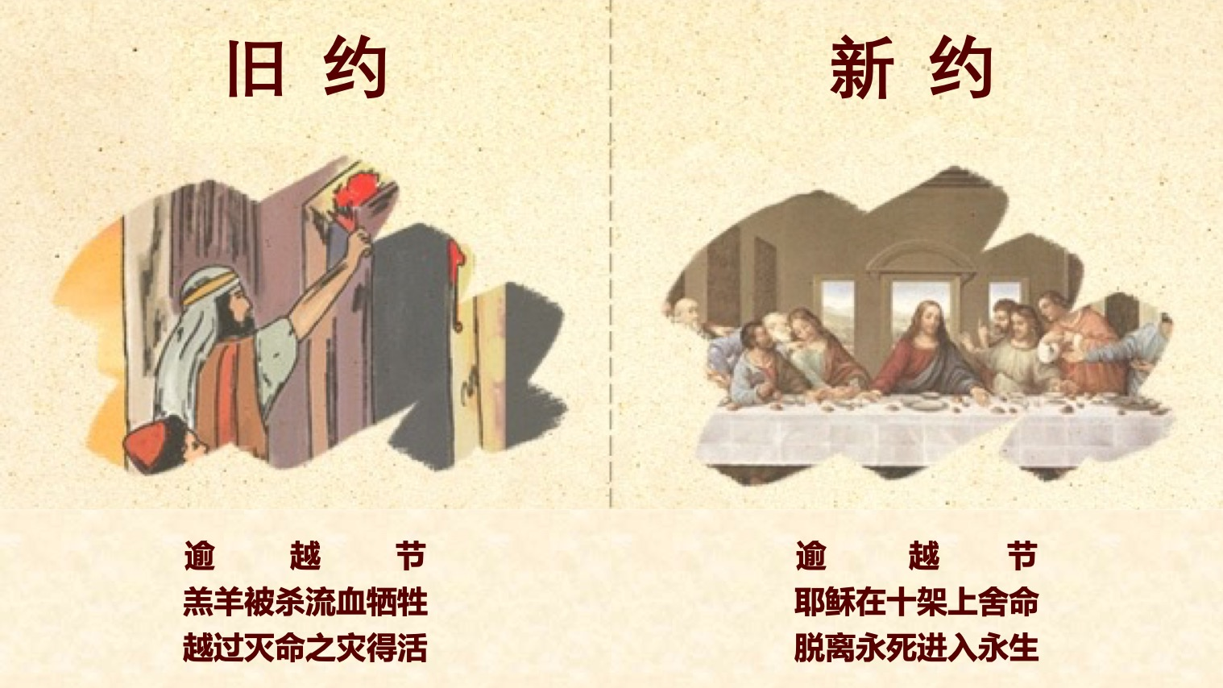

Slide 23
约翰福音 1:29
29 次日，约翰看见耶稣来到他那里，就说：“看哪，神的羔羊，除去（或作“背负”）世人罪孽的！”
哥林多前书 5:7
7 你们既是无酵的面，应当把旧酵除净，好使你们成为新团；因为我们逾越节的羔羊基督，已经被杀献祭了。
路加福音 22:19-20（主设立圣餐，取代旧约逾越节筵席）
19 又拿起饼来，祝谢了，就掰开，递给他们，说：“这是我的身体，为你们舍的，你们也应当如此行，为的是记念我。”
20 饭后也照样拿起杯来，说：“这杯是用我血所立的新约，是为你们流出来的。”

Slide 24
三、 旷野的属灵供应与洗礼（出埃及記 14-17章）
哥林多前書 10:1-4：“我们的祖宗从前都在云下，都从海中经过……都吃了一样的灵食，也都喝了一样的灵水。所喝的是出于随从他们的灵磐石，那磐石就是基督。” —— 对应红海受洗（第14章）以及磐石出水（第17章）的预表。
約翰福音 6:31-35：耶稣回应旷野吗哪的事件，宣告：“我就是生命的粮”（对应出埃及记16章天降吗哪）。

Slide 25
哥林多前书 10:1-4
1 弟兄们，我不愿意你们不明白，我们的祖宗从前都在云下，都从海中经过，
2 都在云里、海里受洗归了摩西；
3 并且都吃了一样的灵食，
4 也都喝了一样的灵水。所喝的，是出于随从他们的灵磐石；那磐石就是基督。
约翰福音 6:31-35
31 我们的祖宗在旷野吃过吗哪，如经上记着说：‘他从天上赐下粮来给他们吃。’”
32 耶稣说：“我实实在在地告诉你们：那从天上来的粮不是摩西赐给你们的，乃是我父将天上来的真粮赐给你们。
33 因为神的粮就是那从天上降下来、赐生命给世界的。”
34 他们说：“主啊，常将这粮赐给我们！”
35 耶稣说：“我就是生命的粮。到我这里来的，必定不饿；信我的，永远不渴。”

Slide 26
四、 旷野的警戒与不信（出埃及記 15-17章）
哥林多前書 10:5-11：提到以色列人在旷野发怨言、试探主、贪恋恶事，作为信徒今日的警戒。
希伯來書 3:7-19：引用诗篇及旷野的教训，警戒信徒不可像出埃及后在旷野硬心、不信的世代。

Slide 27
哥林多前书 10:5-6, 9-11
5 但他们中间多半是神不喜欢的人，所以在旷野倒毙。
6 这些事都是我们的鉴戒，叫我们不要贪恋恶事，像他们那样贪恋的；
……
9 也不要试探主（“主”有古卷作“基督”），像他们有人试探的，就被蛇所灭；
10 你们也不要发怨言，像他们有人发怨言的，就被灭命的所灭。
11 他们遭遇这些事都要作为鉴戒，并且写在经上，正是警戒我们这末世的人。
希伯来书 3:7-11
7 圣灵有话说：“你们今日若听他的话，
8 就不可硬着心，像在旷野惹他发怒、试探他的时候一样。
9 在那里，你们的祖宗试探我，考验我，并且观看我的作为有四十年之久。
10 所以我厌烦那世代的人，说：‘他们心里常常迷糊，竟不晓得我的道路！’
11 我就在怒中起誓说：‘他们断不可进入我的安息。’”

Slide 28
C. 脱离奴役的应用
捆绑与奴役：因为凡世界上的事，就像肉体的情欲、眼目的情欲并今生的骄傲，都不是从父来的，乃是从世界来的。《约翰壹书》第2章第16节
现状分享：如何识别并脱离奴役？

